Slide 2


Slide 3
PHẦN 2: NĂNG LƯỢNG VÀ SỰ BIẾN ĐỔI.
CHỦ ĐỀ 4: TỐC ĐỘ
BÀI 7: TỐC ĐỘ CỦA CHUYỂN ĐỘNG.

Slide 4
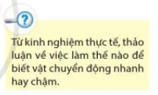
BÀI 7: TỐC ĐỘ CỦA CHUYỂN ĐỘNG.
I. KHÁI NIỆM TỐC ĐỘ

Slide 5
BÀI 7: TỐC ĐỘ CỦA CHUYỂN ĐỘNG.
I. KHÁI NIỆM TỐC ĐỘ
Tốc độ cho ta biết một vật chuyển động nhanh hay chậm.
Tốc độ được tính bằng thương số giữa quãng đường vật đi và thời gian đi quãng đường đó.
Công thức tính tốc độ:
v: tốc độ của vật
s: quãng đường vật đi
t: thời gian vật đi hết quãng đường

Slide 6
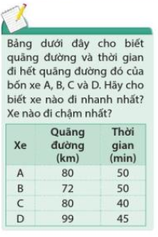
- Tốc độ của xe A:
v_{A} = 80 : 50 = 1,6 km/phút
- Tốc độ của xe B:
v_{B} = 72 : 50 = 1,44 km/phút
- Tốc độ của xe C:
v_{C} = 80 : 40 = 2 km/phút
- Tốc độ của xe D:
v_{D} = 99 : 45 = 2,2 km/phút
=> Xe D đi nhanh nhất, xe B đi chậm nhất.

Slide 7
- Tốc độ của vận động viên A:
v_{A} = 48 : 32 = 1,5 m/giây
- Tốc độ của vận động viên B:
v_{B} = 46,5 : 30 = 1,55 m/giây
=> Vậy vận động viên B bơi nhanh hơn vận động viên A.

Slide 8
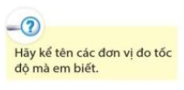
BÀI 7: TỐC ĐỘ CỦA CHUYỂN ĐỘNG.
I. KHÁI NIỆM TỐC ĐỘ
Tốc độ cho ta biết một vật chuyển động nhanh hay chậm.
Tốc độ được tính bằng thương số giữa quãng đường vật đi và thời gian đi quãng đường đó.
Công thức tính tốc độ:
v: tốc độ của vật
s: quãng đường vật đi
t: thời gian vật đi hết quãng đường.
II. ĐƠN VỊ ĐO TỐC ĐỘ:
Đơn vị đo tốc độ thường dùng là mét/giây, kí hiệu: m/s và kilômét/giờ, kí hiệu: km/h

Slide 9
Một vận động viên chạy trên quãng đường 1,5 km. Người đó đi và về hết 600s. Tính tốc độ của vận động viên.
- Quãng đường vận động viên chạy là:
s = 1,5.2= 3 km = 3 000 m
- Ta có:
v = 3 000 : 600 = 5 m/giây
=> Vậy tốc độ của vận động viên là 5 m/s.

Slide 10
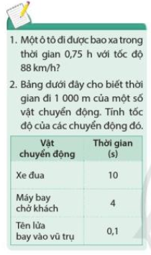
1. Quãng đường ô tô đi được:
s = 0,75 . 88= 66 km
2. Tốc độ của xe đua:
v= 1 000 : 10 = 100 m/giây
2. Tốc độ của máy bay:
v= 1 000 : 4 = 250 m/giây
2. Tốc độ của tên lửa:
v= 1 000 : 0,1 = 10 000 m/giây

Slide 11
Bài tập 1 trang 53: Một chiếc xe đi được quãng đường 600m trong 30s. Tốc độ của chiếc xe là bao nhiêu?
- Ta có:
v = 600: 30 = 20 m/giây
=> Vậy tốc độ của chiếc xe là 20 m/s.

Slide 12
Bài tập 2 trang 53: Một chiếc xe đang đi với tốc độ 8m/s.
Xe đi được bao xa trong 8 s?
Cần bao lâu để xe đi được 160 m?
a. Quãng đường chiếc xe đi được trong 8 s:
s = 8 . 8 = 64 m
Thời gian để xe đi được 160 m:
t = 160 : 8 = 20 s
Bài tập 3: Một ca nô chuyển động trên sông với tốc độ không đổi 10 km/h.Tính thời gian để ca nô đi được quãng đường 5 km.
- Ta có:
t = 5: 10 = 0,5 giờ
=> Vậy thời gian để ca nô đi được quãng đường 5 km là 0,5 h

Slide 13
Bài tập 4: Bạn A chạy 120m hết 35 s. Bạn B chạy 140m hết 40 s. Ai chạy nhanh hơn?
- Tốc độ của bạn A:
v_{A} = 120 : 35 ≈ 3,4 m/s
- Tốc độ của bạn B:
v_{B} = 140 : 40 = 3,5 m/s
=> Vậy bạn B chạy nhanh hơn bạn A.

Slide 14
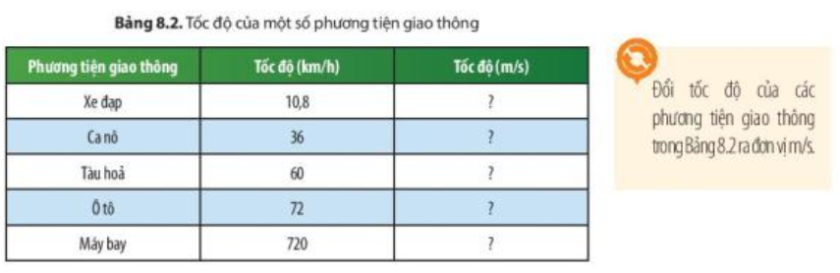
3m/s
10m/s
16,7m/s
20m/s
200m/s
1 km = 1 000 m
1 h = 3 600 s
10,8 km/h = 10 800 : 3 600 = 3m/s

Slide 15

- Thời gian bạn học sinh đi từ nhà đến trường:
t = 7h15 min – 6h45 min = 0,5h
- Tốc độ của bạn học sinh:
v = 5 : 0,5 = 10 km/h
10 km/h = 10 000 : 3600 ≈ 2,78 m/s

Slide 16
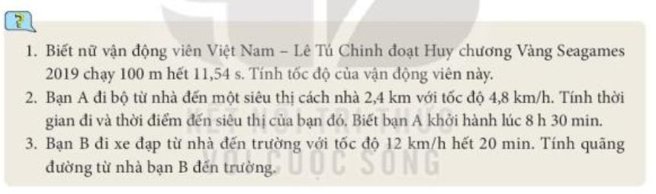
1. Tốc độ của vận động viên: V = 100 : 11,54 ≈ 8,67 m/s
2. Thời gian bạn A đi từ nhà đến siêu thị: t = 2,4 : 4,8 = 0,5 h.
2. Thời điểm bạn A đến siêu thị: 8 h 30 min + 0,5 h = 9 h.
3. Ta có: 20 min = 20/60 h = 1/3 h
3. Quãng đường từ nhà bạn B đến trường:

Slide 17
BÀI 7: TỐC ĐỘ CỦA CHUYỂN ĐỘNG.
KHÁI NIỆM TỐC ĐỘ
ĐƠN VỊ ĐO TỐC ĐỘ:
III. CÁCH ĐO TỐC ĐỘ BẰNG DỤNG CỤ THỰC HÀNH Ở NHÀ TRƯỜNG:
Để đo được tốc độ của vật ta phải đo được chiều dài quãng đường và thời gian vật đi hết quãng đường đó.
Để đo chiều dài quãng đường ta dùng dụng cụ đo chiều dài như thước mét, thước dây…
Để đo thời gian vật đi được ta dùng đồng hồ bấm giây hoặc đồng hồ đo thời gian hiện số và cổng quang điện.
=>Lấy chiều dài quãng đường chia cho khoảng thời gian vật đi hết quãng đường, kết quả thu được chính là tốc độ của vật.

Slide 18

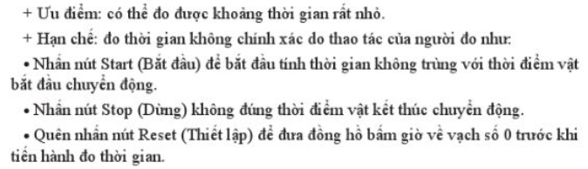

Slide 19
BÀI 7: TỐC ĐỘ CỦA CHUYỂN ĐỘNG.
KHÁI NIỆM TỐC ĐỘ
ĐƠN VỊ ĐO TỐC ĐỘ:
III. CÁCH ĐO TỐC ĐỘ BẰNG DỤNG CỤ THỰC HÀNH Ở NHÀ TRƯỜNG:
Để đo được tốc độ của vật ta phải đo được chiều dài quãng đường và thời gian vật đi hết quãng đường đó.
Để đo chiều dài quãng đường ta dùng dụng cụ đo chiều dài như thước mét, thước dây…
Để đo thời gian vật đi được ta dùng đồng hồ bấm giây hoặc đồng hồ đo thời gian hiện số và cổng quang điện.
=>Lấy chiều dài quãng đường chia cho khoảng thời gian vật đi hết quãng đường, kết quả thu được chính là tốc độ của vật.
IV. CÁCH ĐO TỐC ĐỘ BẰNG THIẾT BỊ “BẮN TỐC ĐỘ:
Thiết bị “bắn tốc độ” thường được dùng để xác định tốc độ của các phương tiện giao thông đường bộ.

Slide 20
